Slide 1
Straumann® Biomaterialien
Verantwortlicher Hersteller:
botiss biomaterials GmbH
Hauptstr. 28
15806 Zossen b. Berlin
Deutschland
Tel.: +49 33769 / 88 41 985
Fax: +49 33769 / 88 41 986
www.botiss.com
Botiss® maxgraft® Portfolio

Slide 2
maxgraft®
Referentenpräsentation

Slide 3
Gliederung
1. Grundlagen
2. Eigenschaften von Allografts
3. Sicherheitsaspekte
4. Produktportfolio
5. Wissenschaftliche und klinische Evidenz
6. Bilder

Slide 4
1. maxgraft® – Grundlagen
Herkunft und Zusammensetzung
Indikationen
Herstellungsprozess

Slide 5
GRUNDLAGEN maxgraft® – prozessiertes humanes Allograft
Knochen von menschlichen Spendern
(Lebendspende: Hüftköpfe, Organspender: Femur-Diaphyse)
Natürliche Knochenzusammensetzung - mineralisiertes humanes Kollagen
Hohe biologische Regenerationskapazität und natürliches Remodeling
Hohe Sicherheitsstandards
5 Jahre Haltbarkeit bei Raumtemperatur

Slide 6
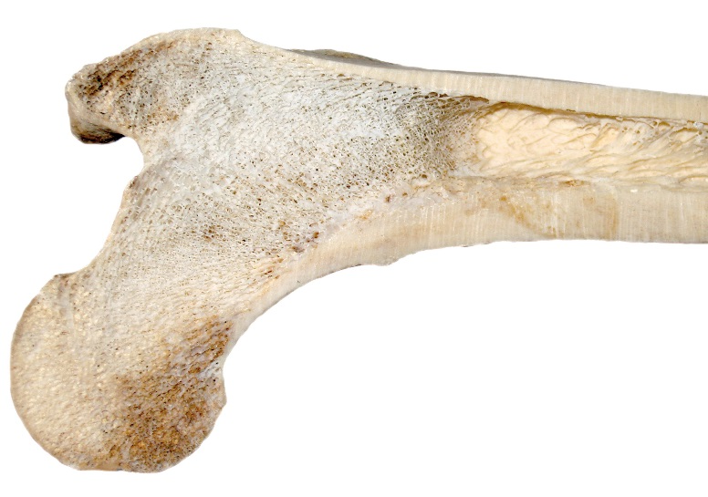
GRUNDLAGEN maxgraft® – Herkunft
LEBENDSPENDE
Hüftköpfe
ORGANSPENDE
Femur-Diaphyse
Nur:
maxgraft® cortico und uni-kortikale Blöcke

Slide 7
GRUNDLAGEN maxgraft® – Rechtslage
Per Gesetz Arzneimittel in Deutschland:
Reguliert durch das Deutsche Arzneimittelgesetz (AMG)
registriert beim Paul-Ehrlich-Institut (PEI.H.11671.01.1; PEI.H.11672.01.1)
Eingestuft als Klasse III Medizinprodukt durch EU Verordnung 2017/745 und Direktive 2004/23/EC
In Deutschland zugelassen seit 2014
>32 000 mal weltweit verkauft (Stand 2017)
Bisher kein produktbezogener Rückruf

Slide 8
GRUNDLAGEN maxgraft® – klinische Indikationen
Implantiert als Ersatz für fehlendes oder unzureichendes Knochengewebe oder zum Auffüllen oder Stabilisieren von Knochendefekten
  Regeneration von parodontalen Knochendefekten
  Regeneration von Furkationsdefekten
  Regeneration nach Zysten und Wurzelspitzenresektionen
  Regeneration von Extraktionsalveolen
  Regeneration von Lücken zwischen Alveolenwand und Dentalimplantaten
  Regeneration von Lücken um Blocktransplantate
  Horizontale Augmentation von Kieferkämmen
  Dreidimensionale (horizontale und/oder vertikale) Augmentation von Kieferkämmen

Slide 9
GRUNDLAGEN
Herstellungsprozess von maxgraft® –
Der Allotec®-Prozess
Entnahme von Hüftköpfen (Patienten einer Hüft-OP) oder Femur-Diaphyse (Organspender)
Nass-chemische Behandlung von Granula und Blöcken
Lyophilisierung &
γ-Sterilisation
Schriftliche Zustimmung
Spender-Screening (Risikoanalyse)
Serologische Tests (Ab-Screening und NAT-Tests)
Ultraschallbad
Chemische Behandlung
Oxidative Behandlung
5 Jahre Haltbarkeit bei Raumtemperatur
Produktion in der Cells⁺Tissue Bank Austria (C⁺TBA gGmbH) in Krems, AT
Zertifiziert und überwacht durch das Österreichische Bundesamt für Sicherheit in Gesundheitswesen, GMP Reinraum A in B

Slide 10
maxgraft®
Allotec® Herstellungsprozess
GRUNDLAGEN
Video auf Anfrage
https://www.youtube.com/watch?v=RHa2neZZuLw

Slide 11
2. maxgraft®
Eigenschaften von Allografts und deren Unterscheidung zu Alloplasts und Xenografts

Slide 12




maxgraft®
Übersicht Knochenersatzmaterialien
  Autograft
  Patienteneigener Knochen
  Allograft
  Humanes Knochengewebe
  Xenograft
  Tierische Herkunft (Rind, Pferd, Schwein)
  Alloplast
  Synthetisch/biomimetisch

Slide 13
maxgraft®
Eigenschaften von Allografts und deren Unterscheidung zu Synthetik und Xenografts
Allografts (maxgraft®)
Vollständiges Remodelingpotential
Xenografts
Transplantate
Langzeitvolumenstabilität
Synthetik
Kontrollierte zelluläre Resorption

Slide 14
maxgraft®
Allograft Zusammensetzung
70% mineralische Phase
Biologisches Apatit (Ca/P)
→ Stabilität
30% organische Phase
Hauptsächlich Kollagen I
→ Flexibilität

Slide 15
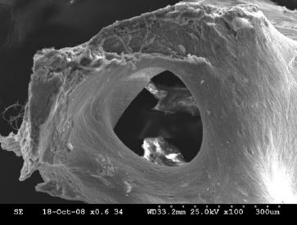
maxgraft®
Allograft Zusammensetzung
Makroporosität
Schnelle Vaskularisierung
Osteokonduktivität
Mikroporosität
Porengröße 1–100 µm
Geringe Dichte
Exzellente Blutaufnahme
Nanostruktur
  Raue Oberfläche (Porengröße <1 µm)
  Verantwortlich für schnelle Rehydrierung
  Matrix für die Adhäsion von Zellen, Proteinen (z.B. Wachstumsfaktoren) und Nährstoffen
REM von maxgraft® mit freundlicher Genehmigung von Prof. Dr. D. Rothamel

Slide 16
maxgraft®
Vorteile von Allografts
Die wissenschaftliche Evidenz zeigt, dass Allografts im Vergleich zu anderen Knochenersatzmaterialien die beste Option nach patienteneigenen Knochen sind¹
Keine zweite Operationsstelle
Keine Morbidität an der Spenderstelle
Weniger Schmerz
Unbegrenzte Verfügbarkeit
Kein klinischer Unterschied bei der abschließenden Inkorporation im Vergleich zu autologem Knochen^{2–5}
¹ C.M. Schmitt et al. Clin Oral Implants Res 2013, 24, 576.
² F. Kloss et al. Clin Oral Implants Res 2018, 29, 1163.
³ M. Schlee et al. Head & Face Medicine 2014, 10, 21.
⁴ J. Nissan et al. Journal of Biomedical Materials Research 2011, 97, 509.
⁵ M.L. Nevins et al. The International Journal of Periodontics & Restorative 1998, 18, 34. 1998, 18, 34.

Slide 17
maxgraft®
Nachteile von Autografts
Studie zur postoperativen Morbidität von Beckenkammtransplantationen¹
70% Noch Schmerzen 4 Wochen nach der OP
10% Noch Schmerzen 3 Monate nach der OP
13,3% Funktionsbeeinträchtigung nach 6 Wochen
24% Parästhesie
2,4% Deformation
3,2% Infektionen
4,1% Fraktur
→ mehr als 15% der Patienten würden dem Operationsverfahren nicht noch einmal zustimmen
Relevante Resorption²
12–60% Resorption 1–5 Jahre nach Implantatbelastung
  ¹ A. Joshi et al. Brit. Dent. J. 2004, 196, 167.
² M. Chiapasco et al. Oral Maxillofacial Surg Clin N Am . 2011, 23, 1-15.
, 18, 34.

Slide 18
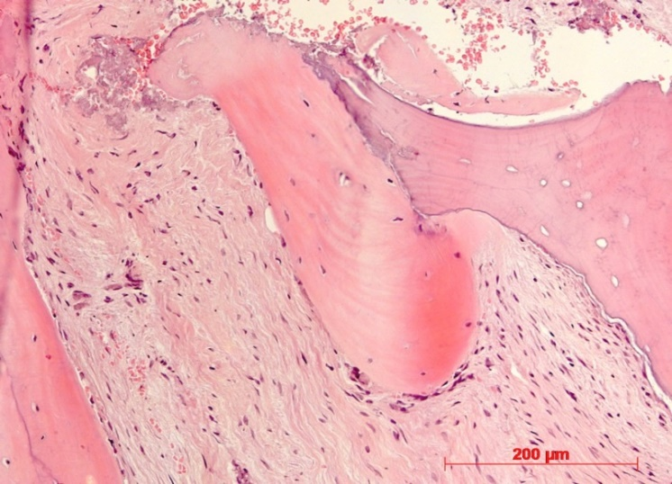
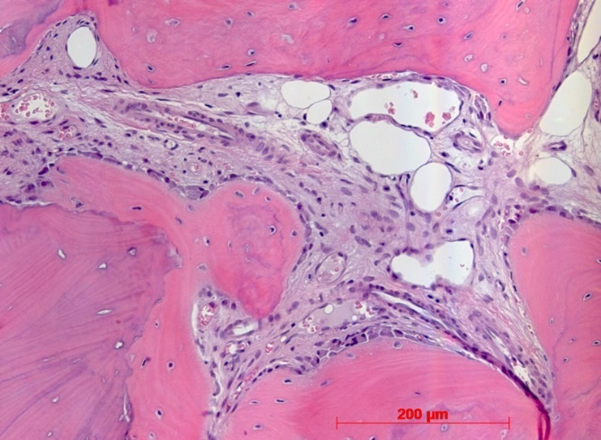
maxgraft®
Remodelingpotential
Optimale Osteokonduktivität
Natürliche Regeneration durch Remodeling
Schleichende Substitution mit eigenem Knochen
Exzellentes Remodeling durch biologische Ähnlichkeit zu Eigenknochen
*
WB
CT
Biopsien von maxgraft®: Der allogene Partikel (*) ist an den leeren Hohlräumen der Osteozyten zu erkennen und ist mit zirkulären Resorptions-lakunen übersät. Der Partikel ist in neu gebildeten Geflechtknochen- (WB) und Bindegewebe (CT) eingebettet, was die optimale
Osteokonduktivität demonstriert. Hervorgehobene Osteoblasten (⇩) zeigen die natürliche Regeneration durch schleichende Substitution.
Histologische Bilder mit freundlicher Genehmigung von Prof. Dr. med. W. Götz, Universitätsklinikum Bonn

Slide 19
3. Sicherheitsaspekte
Serologische Testung
Allotec®-Prozess

Slide 20
SiCHERHEITSASPEKTE
Serologische Testung
Nur negativ getestetes Spendergewebe wird im Allotec®-Prozess verwendet.

Slide 21

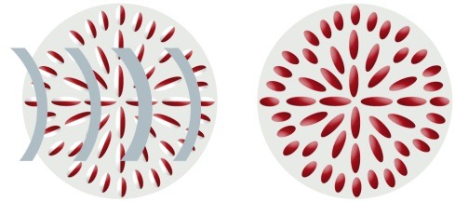
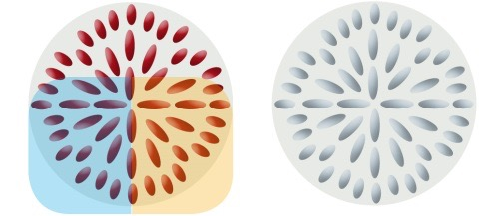
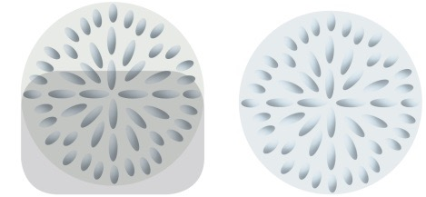

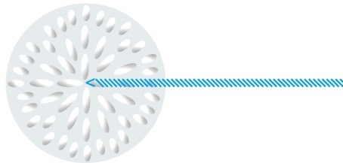
SiCHERHEITSASPEKTE
Allotec®-Prozess
Schritt 1
Grobe Entfernung von Fett, Gewebe und Knorpel, Formung
Unabhängige Validierung der
kritischen viralen Inaktivierungs- schritte des Prozesses:
Schritt 2
Entfettung mit Ultraschallbad
“Alle Testviren wurden durch das Verfahren erfolgreich inaktiviert; der effizienteste Schritt ist die chemische Behandlung (EtOH).
Das Verfahren zeigt wirksame bakterizide, fungizide und sporizide Eigenschaften. Keine Kontamination nachweisbar".
(Eurofins Pharma 2010)
Schritt 3
Diethylether und Ethanol
Schritt 4
Oxidative Behandlung H₂O₂
Schritt 5
Lyophilisierung
Schritt 6
Gammabestrahlung

Slide 22
SiCHERHEITSASPEKTE
Zusammenfassung zur Sicherheit
Selektierung und Training von Entnahmezentren
Spender-Screening (Anamnese)
Serologische Testung: HIV, HCV, HBV, Lues
Nasschemische Prozessierung
Gammabestrahlung (geringe, kontrollierte Dosis)
Rückstellprobe für 1 Jahr nach Ablaufdatum (5 Jahre)
Sterilisierungsvertrauensgrad (SAL) 10⁻⁶
→ Kein Fall von Krankeitsübertragung in den letzten 20 Jahren von chemisch prozessierten Allografts¹
¹ M. Hinsenkamp et al. Int. Orthopaedics 2012, 36, 633–641.

Slide 23
SiCHERHEITSASPEKTE
Zusammenfassung zur Sicherheit
Erklärung der Weltgesundheitsorganisation zu unerwünschten Reaktionen und Ereignissen im Zusammenhang mit Allografts:¹
“Historisch gesehen, […], betrafen alle Fälle von Viruskontamination frisch gefrorene oder kryokonservierte Allografts.
Keine Infektionsübertragung […] ist auf prozessierte
gefriergetrocknete Allografts zurückzuführen.”
¹ M. Hinsenkamp et al. Int. Orthopaedics 2012, 36, 633–641.

Slide 24
SiCHERHEITSASPEKTE
Characterization of circulating DNA in plasma of patients after allogeneic bone grafting
Solakoglu et al. Clin Oral Invest (2019). https://doi.org/10.1007/s00784-019-02867-3
Ziel:
Prospektive Kohortenstudie
35 weibliche Patienten mit Kieferkammdefekten
Beurteilung des cfDNA-Gehalts und der möglichen Übertragung von Fremd-cfDNA in das Eigenblut der Patientinnen
Ergebnis/Schlussfolgerung:
Plasmaproben, die am selben Tag, nach 5 Wochen und 4 Monaten entnommen und ausgewertet wurden (25 allogen, 10 autolog)
Erhöhte Menge zirkulierender cfDNA direkt nach der Operation in allen Fällen → aufgrund des chirurgischen Eingriffs
14.2 ng/mL cfDNA in Allograft nachgewiesen aber keine Y-cfDNA in Patientinnen nach Augmentation
→ Das Restrisiko einer Alloimmunisierung ist gering
→ Übertragung fremder DNA ist unwahrscheinlich

Slide 25
4. maxgraft® Produktlinie
Portfolio

Slide 26
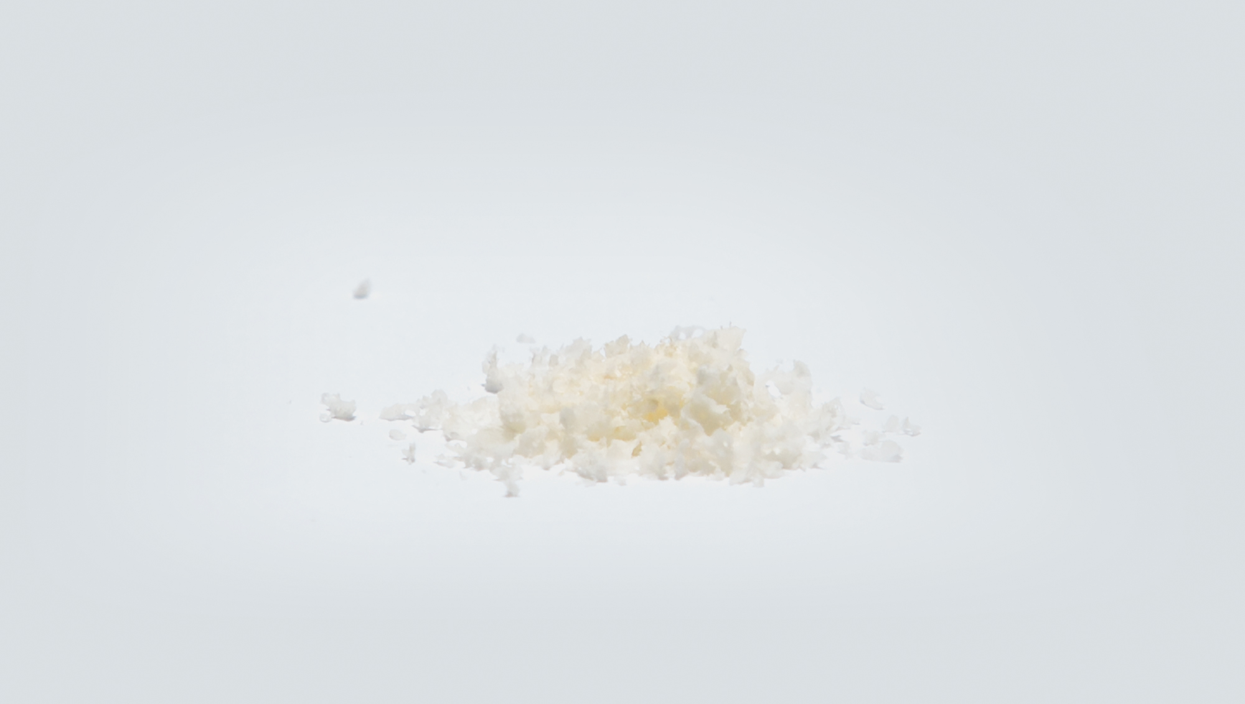
maxgraft® produKtlinIe
Portfolio – maxgraft® Granula
Kortiko-spongiöse und spongiöse Granulate
Granulatgröße < 2 mm
Kortiko-spongiös ideal für Konturierung und verzögerte Implantation
Spongiös ideal für Sofortimplantation und Extraktionsalveolen

Slide 27
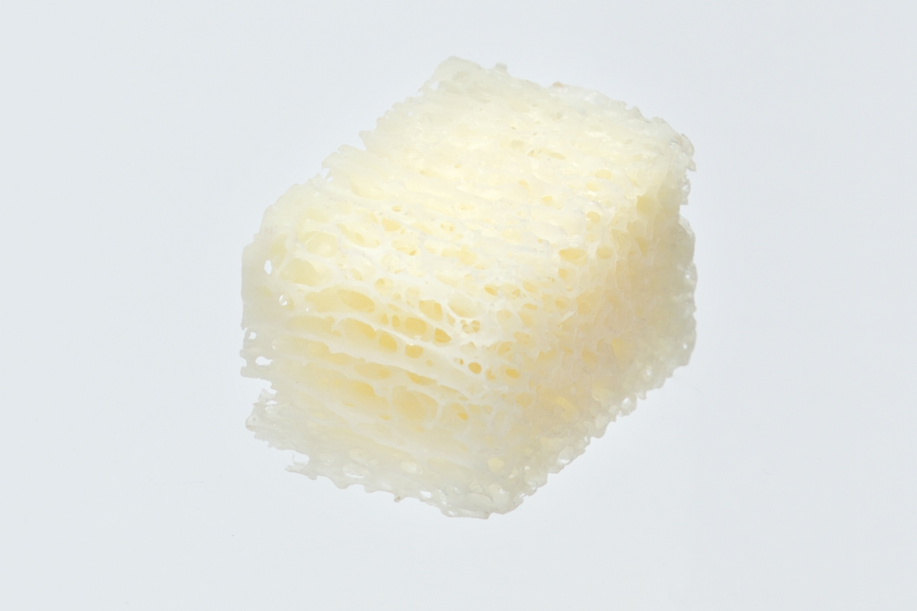
maxgraft® produKtlinIe
Portfolio – maxgraft® Blöcke
Eine vorhersehbare und wirksame Alternative zur autologen Blocktransplantation
Extensive Defekte
Stark atrophierter Kiefer
Spongiöser Block
vs.
Uni-kortikaler Block
Vollständiges Remodelingpotential
Kortikale Schicht 1–2 mm
Volumenstabilität

Slide 28
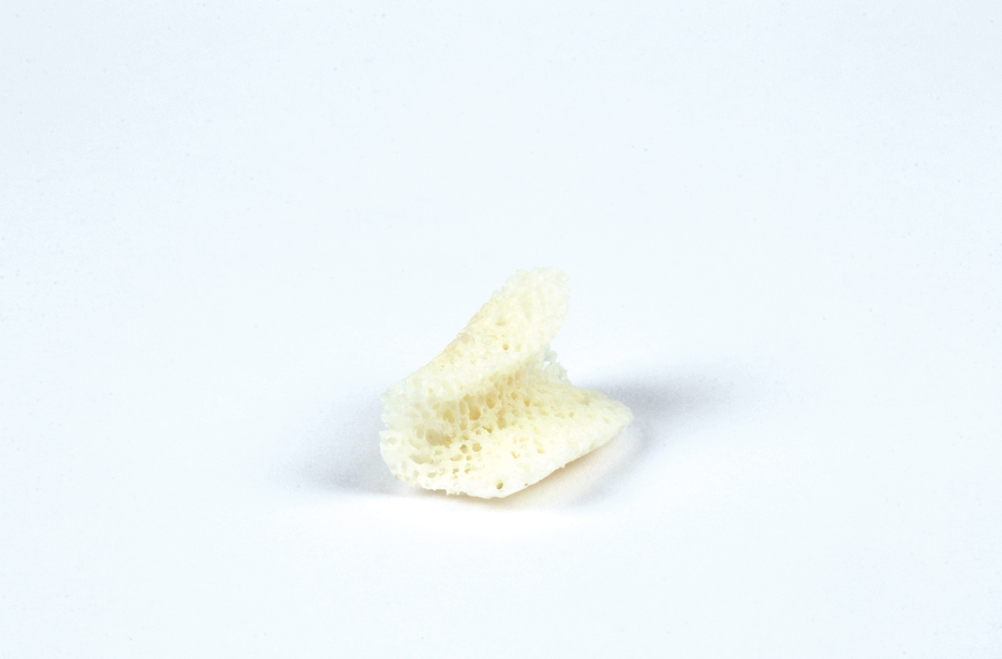
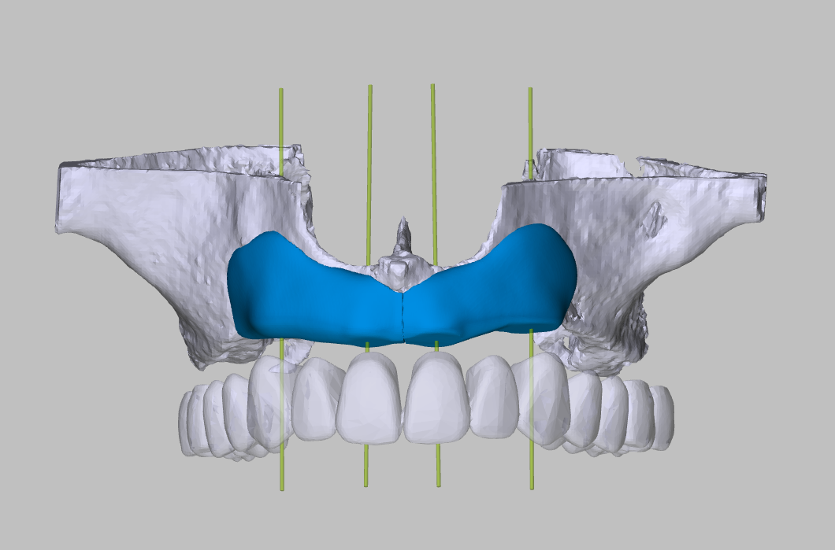
maxgraft® produKtlinIe
Portfolio – maxgraft® bonebuilder
Patientenindividueller allogener Knochenblock
CAD/CAM-Produktion
Optimale Anpassung an den Restknochen
Reduzierte OP-Zeit
Max. Dimension: 23 x 13 x 13 mm

Slide 29
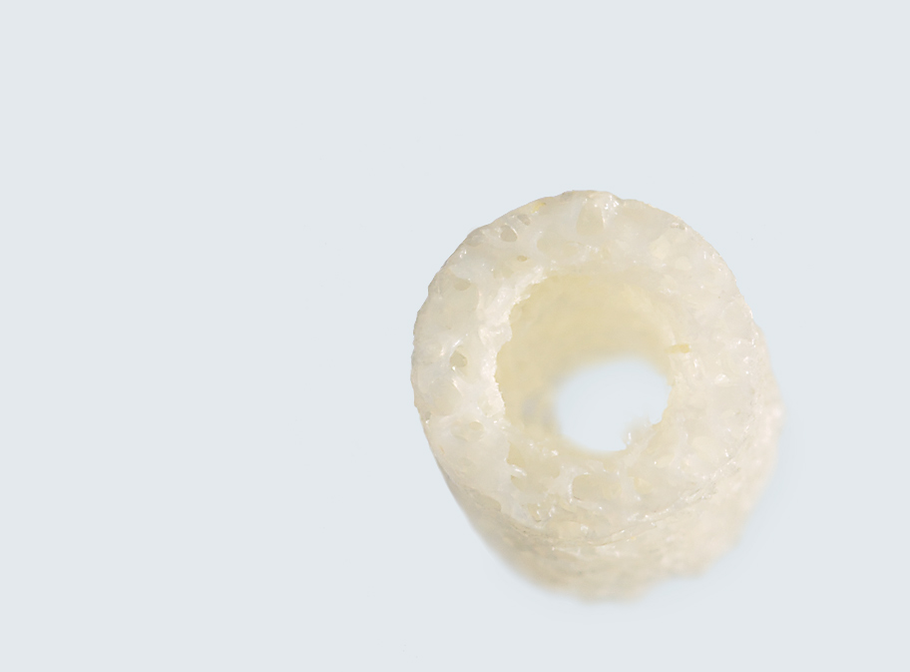
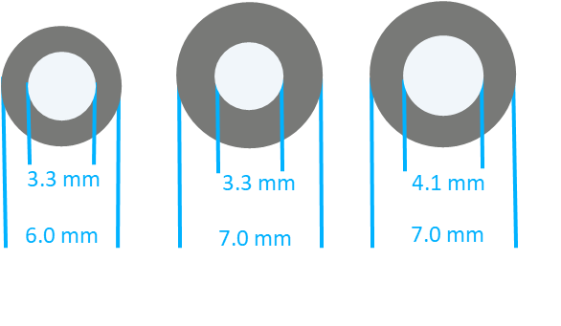
maxgraft® produKtlinIe
Portfolio – maxgraft® bonering
Prozessiertes allogener Knochenring
Einzeitiges Vorgehen: Gleichzeitige Knochenaugmentation und Implantatinsertion
Signifikant verkürzte Behandlungszeit
Innovatives Behandlungskonzept

Slide 30
maxgraft® produKtlinIe
Video auf Anfrage
maxgraft® bonering
Knochenringtechnik
https://www.youtube.com/watch?v=1TqUi3jb_Jk

Slide 31
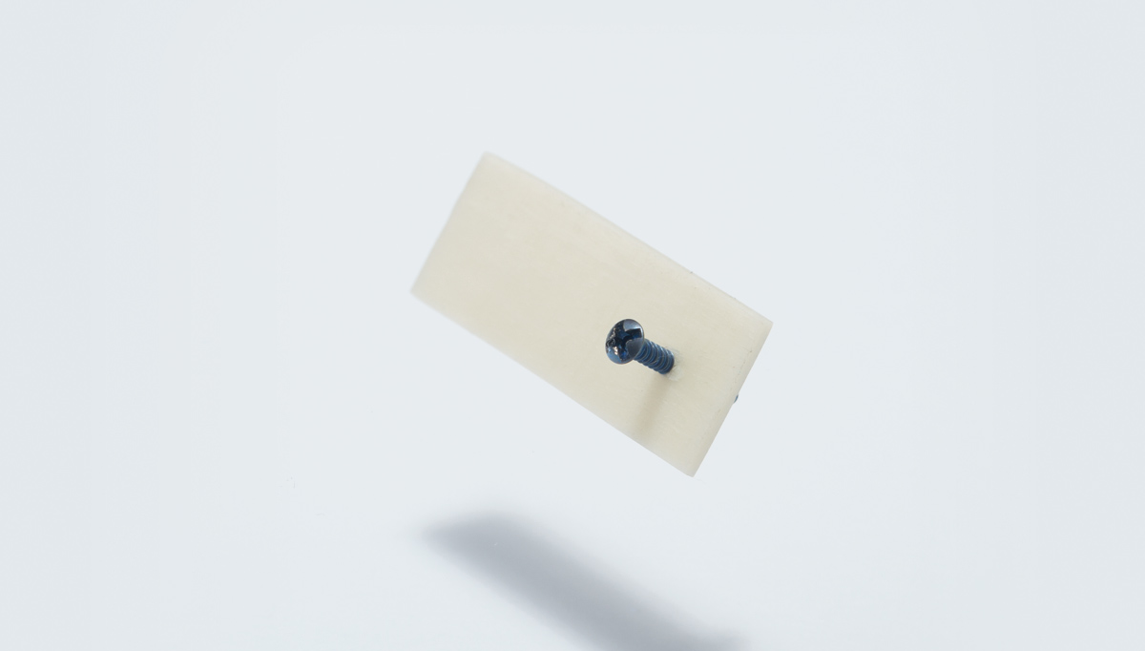
maxgraft® produKtlinIe
Portfolio – maxgraft® cortico
Prozessiertes allogenes Knochenplättchen für die Schalentechnik
Raum (Container) für Knochenregeneration
Vorhersagbare Größe: 25 x 10 x 1 mm
Glatte Oberfläche
Konservierte biomedizinische Parameter

Slide 32
maxgraft® produKtlinIe
Video auf Anfrage
maxgraft® cortico
Schalentechnik
https://www.youtube.com/watch?v=xqckW6pKimI

Slide 33
5. Wissenschaftliche und klinische Evidenz von maxgraft®
Biophysikalische Eigenschaften
Klinische Wirksamkeit von maxgraft®

Slide 34
WISSENSCHAFTLICHE UND KLINISCHE EVIDENZ VON maxgraft®
Klinische Evidenz und Performance von maxgraft®
Biophysikalische Eigenschaften

Slide 35
WISSENSCHAFTLICHE UND KLINISCHE EVIDENZ VON maxgraft®
Hydrophilicity, Viscoelasticity, and Physicochemical Properties Variations in Dental Bone Grafting Substitutes
Trajkovski et al. (2018) Materials; 11(2):215.
Ziel:
Experimentelle Studie
4 verschiedene dentale Knochenersatzmaterialien wurden auf Hydrophilie, viskoelastische und physikochemische Eigenschaften analysiert
Ergebnis/Schlussfolgerung:
maxgraft® hat hohe Wasseraufnahmekapazität→ „gummiartig“
61,5% Restmasse nach thermogravimetrischer Analyse
"Faserartige" Struktur aufgrund der organischen Struktur
→ Eigenschaften korrelieren stark mit Herkunft und Produktionsprozess
→ „gummiartige“ Struktur deutet auf eine bessere Anpassung an das umliegende Gewebe und Implantat hin

Slide 36
WISSENSCHAFTLICHE UND KLINISCHE EVIDENZ VON maxgraft®
Combination of an allogenic and a xenogenic bone substitute material with injectable platelet-rich fibrin – A comparative in vitro study
Kämmerer et al. (2020) Journal of Biomaterials Applications
(doi: 10.1177/0885328220914407)
Ziel:
In-vitro Studie
Untersuchung des Einflusses von maxgraft® und Bio-Oss® jeweils mit und ohne ‚injectable platelet-rich fibrin‘ (i-PRF) auf die Charakteristika humaner Osteoblasten
Ergebnis/Schlussfolgerung:
i-PRF hat positiven Einfluss auf die Zellaktivität (Viabilität, Proliferation, Differenzierung und Migration von humanen Osteoblasten
Besseres Ergebnis für maxgraft® Granulat im Vergleich zu Bio-Oss®
→ Kombination von i-PRF mit maxgraft® könnte die Osteoblastenaktivität auch in vivo positiv beeinflussen

Slide 37
WISSENSCHAFTLICHE UND KLINISCHE EVIDENZ VON maxgraft®
Three-dimensional scanning electron microscopy of maxillofacial biomaterials
Pabst et al. (2017) Br. J. Oral Maxillofac. Surg; 55(7):736–739.
Ziel:
Neue Methode der 3D-Rasterelektronenmikroskopie (3D-SEM)
Kombination aus hochauflösendem SEM, den Merkmalen der 3D-Rekonstruktion und zur dreidimensionalen Untersuchung von μCT & SRXTM-Scans
Ergebnis/Schlussfolgerung:
maxgraft® bonering 3D-SEM
Trabekuläre Struktur und offenporige Geometrie
Detaillierte Messung der Struktur (Winkel und Abstände) möglich
→ Zusätzliches Werkzeug für SEM ohne die konventionellen Nachteile anderer Methoden

Slide 38
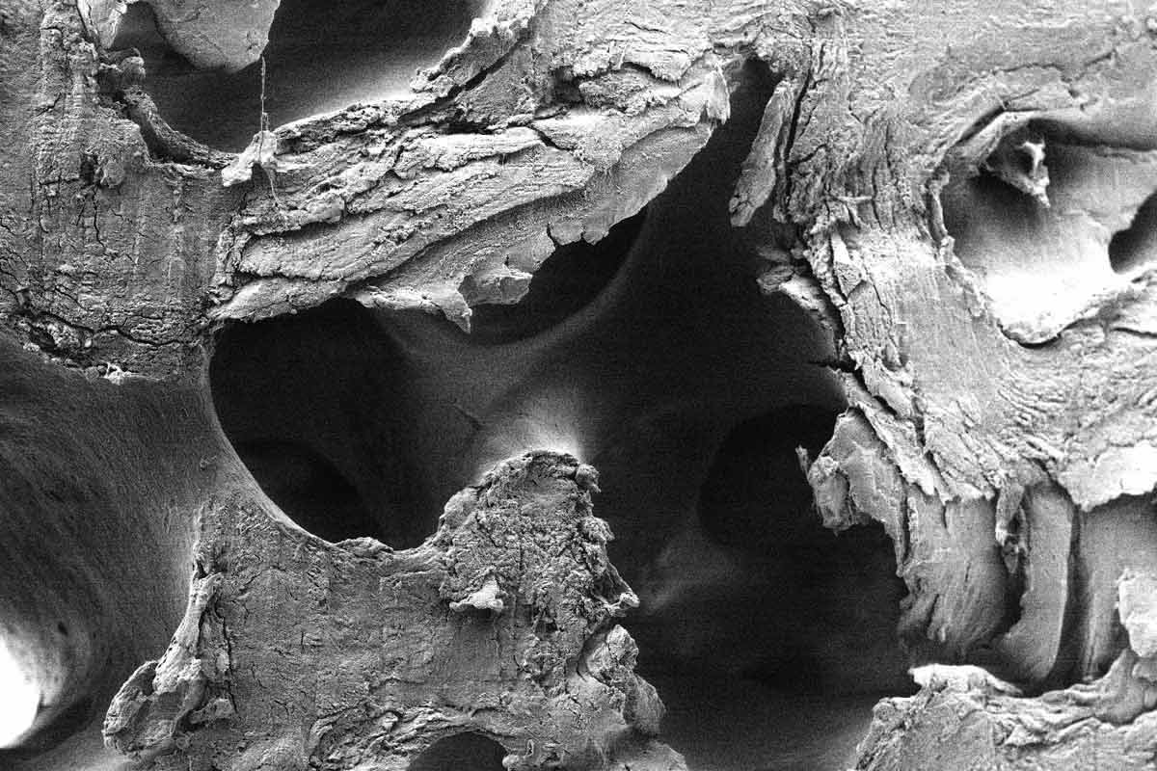
WISSENSCHAFTLICHE UND KLINISCHE EVIDENZ VON maxgraft®
REM Bilder
REM Bilder mit freundlicher Genehmigung von Prof. Dr. med. S. Wenisch, Justus-Liebig Universität Gießen

Slide 39
WISSENSCHAFTLICHE UND KLINISCHE EVIDENZ VON maxgraft®
Bilder auf Anfrage
maxgraft®
Biopsien zeigen Remodeling

Slide 40
WISSENSCHAFTLICHE UND KLINISCHE EVIDENZ VON maxgraft®
Management of acute maxillary sinusitis after sinus bone grafting procedures with simultaneous dental implants placement - a retrospective study
Chirilă et al. (2016) BMC Infectious Diseases; 16(1):94.
Ziel:
Retrospektive Studie
Bewertung der Rate einer akuten Kieferhöhlenentzündung nach einem Sinuslift
Ergebnis/Schlussfolgerung:
Mischung des Transplantationsmaterials (Xenograft mit und ohne Autograft, Allograft mit und ohne Xenograft, alloplastisch)
151 Nasennebenhöhlen behandelt, 245 Zahnimplantate gesetzt
Niedrige Kieferhöhlenentzündungsrate von 4,3%
Keine Inzidenz wenn Allograft allein verwendet wurde
Geringe Komplikationsrate
→ Geeignetes Material für den Sinuslift
→ Keine Korrelation der auftretenden Sinusitis mit dem Knochenersatzmaterial

Slide 41
WISSENSCHAFTLICHE UND KLINISCHE EVIDENZ VON maxgraft®
Time analysis of alveolar ridge preservation using a combination of mineralized bone‐plug and dense‐polytetrafluoroethylene membrane: A histomorphometric study
Wang et al. (2019) J. Periodontol. (https://doi.org/10.1002/JPER.19-0142).
Ziel:
Prospektive kontrollierte klinische Studie
Histologische Auswertung Socket Preservation nach 2, 4 und 6 Monaten Heilung
Ergebnis/Schlussfolgerung:
Socket Preservation (#49) mit nicht resorbierbarer Membran (d-PTFE) und maxgraft® Granula
Vitaler Knochen: 28,31% (2 Monate), 40,87% (4 Monate), 64,11% (6 Monate); restliches maxgraft®: 44,57% (2 Monate), 36,16% (4 Monate), 14,86% (6 Monate); ähnliche Werte für Bindegewebe/anderes Gewebe in allen Proben
→ Erste histologische Auswertung zu 3 verschiedenen Zeitpunkten
→ Nach 6 Monaten höchste Menge an vitalem Knochen bei geringster Restmenge an Allograft

Slide 42
WISSENSCHAFTLICHE UND KLINISCHE EVIDENZ VON maxgraft®
Comparison of autogenous and allograft bone rings in surgically created vertical defects around implants in a sheep model
Benlidayi et al. (2018) Clin. Oral Implants Res.; 29(11):1155–1162.
Ziel:
Tierstudie
Vergleich von autologen und Allograft-Knochenringen bei chirurgisch erzeugten vertikalen Knochendefekten nach 4 und 8 Monaten mit 2 und 4 mm vertikaler Augmentation
Ergebnis/Schlussfolgerung:
Vergleichbare Ergebnisse nach 8 Monaten
Allograft 2 mm und 4 mm zeigten nach 8 Monaten im Vergleich zu 4 Monaten höhere Knochenfläche und Knochen zu Implantat-Kontaktwerte
potential
→ Vollständiges Remodeling

Slide 43
WISSENSCHAFTLICHE UND KLINISCHE EVIDENZ VON maxgraft®
Histological and immunohistochemical comparison of two different allogeneic bone grafting materials for alveolar ridge reconstruction: A prospective randomized trial in humans
Solakoglu et al. (2019) Clin. Implant Dent. Relat. Res.(doi: 10.1111/cid.12824)
Ziel:
Retrospektive Studie
Histologischer und immunohistochemischer Vergleich von Puros® und maxgraft® bezüglich Knochenremodeling und Integration
Ergebnis/Schlussfolgerung:
20 Patienten für laterale Kieferkammaugmentation in einer zweizeitigen Operation
Keine Unterschiede im klinischen Ergebnis, in der histologischen, immunhistochemischen und in-vitro-Proteinanalyse
Keine MHC1 Reste nachgewiesen
→ Aktives Knochenremodeling, Menge des neu gebildeten Knochens und restliches Augmentationsmaterial war unabhängig von den Materialien

Slide 44
WISSENSCHAFTLICHE UND KLINISCHE EVIDENZ VON maxgraft®
Influence of Different Rehydration Protocols on Biomechanical Properties of Allogeneic Cortical Bone Plates: A Combined in-vitro/in-vivo Study
Pabst et al. (2020) Journal of Investigative Surgery, (doi: 10.1080/08941939.2020.1767735)
Ziel:
In-vitro und retrospektive in-vivo Studie
Untersuchung des Einflusses der Rehydrierung auf die biomechanischen Eigenschaften von maxgraft® cortico (Bruchfestigkeit & Flexibilität)
Ergebnis/Schlussfolgerung:
Erhöhte Bruchfestigkeit & Flexibilität nach 10 min Rehydrierung in Kochsalzlösung (0,9%)
Reduzierte Häufigkeit von Frakturen bei Anwendung von rehydrierten Kortikalisplatten
→ Die biomechanischen Eigenschaften von maxgraft® cortico werden durch 10 min Rehydrierung signifikant verbessert.

Slide 45
WISSENSCHAFTLICHE UND KLINISCHE EVIDENZ VON maxgraft®
Klinische Evidenz und Performance von maxgraft®
Klinische Wirksamkeit von maxgraft®

Slide 46
WISSENSCHAFTLICHE UND KLINISCHE EVIDENZ VON maxgraft®
Klinische Wirksamkeit von maxgraft®
Bisher 10 Jahre klinische Erfahrung in der dentalen Anwendung
Mit dem Allotec®-Verfahren hergestellte Allografts wurde zur Behandlung von >100 000 Patienten verwendet (2017)¹
¹ M. Hennes, Implantologie Journal 2017, 12, 58.

Slide 47
WISSENSCHAFTLICHE UND KLINISCHE EVIDENZ VON maxgraft®
Indikationen
Sinusbodenaugmentation
mit maxgraft®

Slide 48
WISSENSCHAFTLICHE UND KLINISCHE EVIDENZ VON maxgraft®
Bone Augmentation and Simultaneous Implant Placement with Allogenic Bone Rings and Analysis of Its Purification Success
Giesenhagen et al. (2019) Materials; 12(8):1291.
Studiendesign:
3 Fallberichte
Gleichzeitige Knochenaugmentation und Implantatinsertion ("Knochenringtechnik") bei verschiedenen Rekonstruktionen (Kieferkammaugmentation und Sinusbodenelevation)
REM (Rasterelektronenmiskroskopie)-Analyse von verwendeten maxgraft® bonering
Ergebnis/Schlussfolgerung :
Ereignislose Heilung bei allen Patienten
Zuverlässiges Behandlungskonzept über einen Zeitraum von 3 Jahren
Sinuslift bei Kieferknochenhöhe von weniger als 4 mm mit Knochenring durchführbar
→ Vollständige Integration in neu aufgebauten Alveolarknochen

Slide 49
WISSENSCHAFTLICHE UND KLINISCHE EVIDENZ VON maxgraft®
The use of mineralized bone allograft as a single grafting material in maxillary sinus lifting with severely atrophied alveolar ridge (1-3 mm) and immediately inserted dental implants. A 3- up to 8-year retrospective study
Tilaveridis et al. (2018) Oral Maxillofac. Surg.; 22(3):267–273.
Studiendesign:
Retrospektive Studie
Bewertung der Wirksamkeit von Allografts allein bei Sinusbodenaugmentation mit gleichzeitiger Implantatinsertion in Fällen mit schwerer Atrophie
Ergebnis/Schlussfolgerung:
Keine postoperative Infektion der Operationsstelle
Follow-up 3 bis 8 Jahre
33 Implantate, 94% Erfolgsrate
Mittlere Knochenhöhe nach der Implantation: 14,80 mm, nach 1 Jahr: 13,04 mm, nach 5 Jahren: 13,04 mm, nach 5 Jahren: 11,62 mm
→ Geeignetes Material für Sinuslift (weniger invasiv, weniger zeitaufwendig)
→ Zuverlässige langfristige Ergebnisse

Slide 50
WISSENSCHAFTLICHE UND KLINISCHE EVIDENZ VON maxgraft®
Single-surgery implant placement using maxillary sinus augmentation and allograft bone rings
Yüksel et al. (2014) Implant Dent.Today:7–9.
Studiendesign:
Fallbericht
Kombination von allogenen Knochenringen und Implantatinsertion in einem einzigen chirurgischen Eingriff
maxgraft® bonering für Sinuslift
Ergebnis/Schlussfolgerung:
7 mm Ø, 10 mm hoher Knochenring eingesetzt
Sinusimplantate nach 9 Monaten freigelegt, ereignislose Einheilung
Erfolgreiche Knochenaugmentation mit Knochenringtechnik
→ Neue Behandlungsoption für Sinuslift (mit krestaler Knochenhöhe <4 mm)

Slide 51
WISSENSCHAFTLICHE UND KLINISCHE EVIDENZ VON maxgraft®
Contribution of CAD/CAM technology to implant-supported screw-retained restorations
Marcelat (2014) CAD/CAM-Int. Magazine Digital Dent. 03/2014.
Studiendesign:
Fallbericht
Rehabilitation des gesamten Kieferbogens
CAD/CAM Technik zur Herstellung von Metallstrukturen für finale Restauration
Ergebnis/Schlussfolgerung:
Bilateraler Sinuslift mit maxgraft® Granula
Planungssoftware für die Implantation
Nach 5 Monaten ausreichendes Knochenvolumen
→ Sinuslift mit maxgraft® Granula

Slide 52
WISSENSCHAFTLICHE UND KLINISCHE EVIDENZ VON maxgraft®
Indikationen
Sofortige Implantatinsertion
mit maxgraft®

Slide 53
WISSENSCHAFTLICHE UND KLINISCHE EVIDENZ VON maxgraft®
Four-year post-loading results of full-arch rehabilitation with immediate placement and immediate loading implants: A retrospective controlled study
Simonpieri et al. (2017) Quintessence Int.; 48(4):315–324.
Studiendesign:
Retrospektive kontrollierte Studie
Bewertung der Implantat-Überlebensrate und Messung der periimplantären Knochenveränderungen
Ergebnis/Schlussfolgerung:
334 Implantate (225 Oberkiefer, 108 Unterkiefer)
Implantat-Überlebensrate: 97,8% Oberkiefer, 98,1% Unterkiefer
Überlebensrate von 98,3% für sofortige und 96,9% für verzögerte Implantate
→ Hohe Implantat-Überlebensrate und zuverlässige Langzeitergebnisse

Slide 54
WISSENSCHAFTLICHE UND KLINISCHE EVIDENZ VON maxgraft®
Indikationen
Horizontale/vertikale GBR –
extensive Knochendefektaugmentation
mit maxgraft®

Slide 55
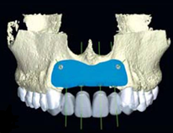
WISSENSCHAFTLICHE UND KLINISCHE EVIDENZ VON maxgraft®
Treatment of Severely Resorbed Maxilla Due to Peri-Implantitis by Guided Bone Regeneration Using a Customized Allogenic Bone Block: A Case Report
Blume et al. (2017) Materials; 10(10):1213.
Studiendesign:
Fallbericht
Individueller CAD/CAM angefertigtes Allograft für GBR bei stark defizitären Oberkiefern
Ergebnis/Schlussfolgerung:
Behandlung für komplexe Defekte in der ästhetischen Zone
Ereignisloser postoperativer Heilungsprozess
Spezielle Schnittführung (Pillartechnik)
Histomorphometrische Analyse: 42% neuer Knochen, 25% Bindegewebe, 23% Allograft
Röntgenbilder und klinische Untersuchung zeigen kontinuierliches Remodeling
→ Optimales Integrationsverhalten nach 6 Monaten und Bildung von neuem Knochen

Slide 56
WISSENSCHAFTLICHE UND KLINISCHE EVIDENZ VON maxgraft®
Customized allogeneic bone grafts for maxillary horizontal augmentation: A 5-year follow-up radiographic and histologic evaluation
Kloss et al. (2020) Clin Case Rep. 2020;00:1–8. https://doi.org/10.1002/ccr3.2777
Studiendesign:
Fallbericht
Individueller CAD/CAM angefertigtes Allograft für GBR bei stark defizitären Oberkiefern
Ergebnis/Schlussfolgerung:
Histologische und radiologische Analyse 5 Jahre nach Augmentation:
gut durchbluteter Lamellenknochen und kein avitales allogenes Material sichtbar – vollständiges Remodeling von maxgraft®
Kein Unterschied zu nativem Knochen
→ Vollständiges Remodeling des allogenen Materials nach 5 Jahren

Slide 57
WISSENSCHAFTLICHE UND KLINISCHE EVIDENZ VON maxgraft®
Comparison of allogeneic and autogenous bone grafts for augmentation of alveolar ridge defects – a 12-month restrospective radiographic evaluations
Kloss et al. (2018) Clin. Oral Implants Res.; 29(11):1163–1175.
Studiendesign:
Retrospektive Studie
Vergleich der dreidimensionalen Veränderungen nach der Verwendung autologer vs. allogener Auflagerungsosteoplastik zur Augmentation bei Einzelzahndefekten
Ergebnis/Schlussfolgerung:
Äquivalente Volumenerhaltung (mittlere Resorption nach 12 Monaten: autolog - 12,5±7,8%, allogen - 14,4±9,8%)
Kein signifikanter Unterschied in vertikaler/
horizontaler Dimension und Umbaurate
Kein Implantatverlust
“FDBAs sind in ihrer mittelfristigen Leistung autogenen Knochenblöcken gleichwertig. [...] Es ist nicht notwendig, die Augmentationsstelle massiv zu überkonturieren, wenn allogene Knochenblöcke zur Behandlung von Einzelzahndefekten verwendet werden”

Slide 58
WISSENSCHAFTLICHE UND KLINISCHE EVIDENZ VON maxgraft®
Posterior atrophic mandible rehabilitation with onlay allograft created with CAD-CAM procedure: a case report
Jacotti et al. (2014) Implant. Dent.; 23(1):22.
Studiendesign:
Fallbericht
Individueller CAD/CAM Knochenblock
Horizontale Atrophie des posterioren Unterkiefers
Ergebnis/Schlussfolgerung:
Ereignislose Heilung
Mittlerer horizontaler Knochengewinn von 7,18 mm
Verkürzter chirurgischer Eingriff und besser angepasster Block als beim Chairside-Verfahren
→ Allogene Blöcke sind eine wertvolle Alternative zu Autografts für die Alveolarkamm- augmentation

Slide 59
WISSENSCHAFTLICHE UND KLINISCHE EVIDENZ VON maxgraft®
Bone augmentation and simultaneous soft tissue thickening with collagen tissue matrix derivative membrane in an aesthetic area: A case report
Puišys et al. (2017) Stomatologija; 19(2):64.
Studiendesign:
Fallbericht
maxgraft® Granula mit cerabone® und mucoderm®
Ästhetische Einzelimplantation mit gleichzeitiger Knochentransplantation und Weichgewebeverdickung
Ergebnis/Schlussfolgerung:
Ereignislose Heilung
Nach 4 Monaten gut erhaltene vertikale Knochenhöhe ähnlich der Papillenhöhe der Nachbarzähne
Guter Erfolg nach 1 Jahr Follow-up
→ Etablierte und erhaltene faziale Knochenwand mit simultaner GBR

Slide 60
WISSENSCHAFTLICHE UND KLINISCHE EVIDENZ VON maxgraft®
Dreidimensionale allogene Knochenaugmentation in Schalentechnik
Würdinger Starget 02.03.2018. (https://www.straumann.com/de/de/discover/news/ueber/archiv/news.html?path=/content/straumann/de/de/shared/news/bone-substitutes/dreidimensionale-allogene-knochenaugmentation-in-schalentechnik)
Studiendesign:
Fallbericht
Kombination von horizontaler und vertikaler 3D-Knochenaugmentation mit allogenen kortikalen Platten (maxgraft® cortico) in der Schalentechnik
Ergebnis/Schlussfolgerung:
Container/Defektfüllung mit autologen und maxgraft® Partikeln
Ereignislose Heilung
Nach 4 Monaten gut entwickelter Alveolarkamm und zusammen mit der Kortikalisplatte verwachsenes Füllmaterial
Hohe Stabilität der Platte → keine Resorption um Osteosyntheseschrauben
→ Stabile und vitale Knochensituation nach 3D-Knochenaugmentation

Slide 61
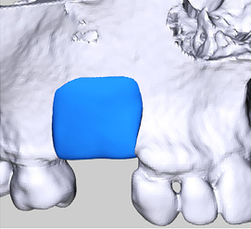
WISSENSCHAFTLICHE UND KLINISCHE EVIDENZ VON maxgraft®
Bilateral maxillary augmentation using CAD/CAM manufactured allogenic bone blocks for restoration of congenitally missing teeth:
A case report
Blume et al. (2019) J. Esteth. Reg. Dent. (DOI: 10.1111/jerd.12454).
Studiendesign:
Fallbericht
Individueller CAD/CAM gefräster maxgraft® bonebuilder
Rekonstruktion von 2 großen ossären Defekten im Oberkiefer
Ergebnis/Schlussfolgerung:
Perfekt auf die Defektgeometrie abgestimmter Block
Limitierte Resorption
Bildung von ausreichend mineralisiertem Knochen an beiden Stellen (+3,94/4,54 mm horizontal, +4,35/2,76 mm vertikal)
Vereinfachte Restauration komplexer ausgedehnter knöcherner Defekte
→ Weniger invasiv als autologe Knochenblöcke
→ Erstmalig Neubildung der kortikalen Schicht beobachtet

Slide 62
WISSENSCHAFTLICHE UND KLINISCHE EVIDENZ VON maxgraft®
Combination of Autologous Platelet-Rich Fibrin and Bone Graft :
An Invaluable Option for Reconstruction of Segmental Mandibular Defects
David et al. (2013) Philipp. J. Otolaryng-Head & Neck Surg.; 28(1):38–42.
Studiendesign:
Fallbericht
Großer segmentierter Unterkieferdefekt, der mit Knochenblöcken in Kombination mit Platelet Rich Fibrin (PRF) behandelt wurde
Ergebnis/Schlussfolgerung:
Ereignislose Heilung
Keine Resorption nach 6 Monaten bei Panoramaröntgenaufnahmen
Histologisch: neues mineralisiertes Gewebe, bestehend aus Geflechtknochen, hoher Anzahl von Osteozyten und unregelmäßig angeordneten Faserbündeln in neuem Knochen
Nach 26 Monaten vollständige Knochenregeneration und erfolgreiche Unterkieferrekonstruktion
→ Erfolgreiche Behandlung mit Knochenblöcken und PRF

Slide 63
WISSENSCHAFTLICHE UND KLINISCHE EVIDENZ VON maxgraft®
Indikationen
Vision – neue Indikationen
mit maxgraft®

Slide 64
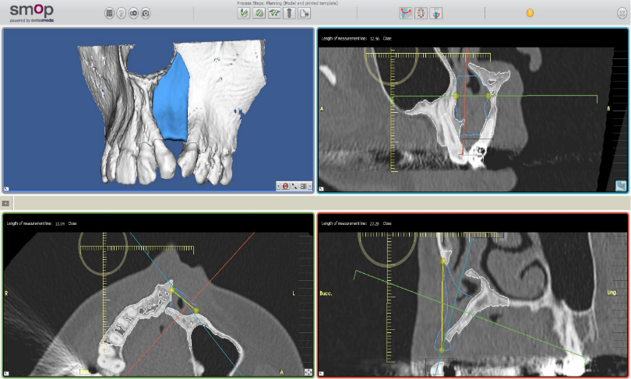
WISSENSCHAFTLICHE UND KLINISCHE EVIDENZ VON maxgraft®
Custom-milled individual allogenic bone grafts for alveolar cleft osteoplasty–A technical note
Otto et al. (2017) J. Craniomaxillofac. Surg.; 45(12):1955.
Studiendesign:
Fallbericht
Individuell gefräster maxgraft ® bonebuilder
Alveoläre Spaltosteoplastik
Ergebnis/Schlussfolgerung:
Ereignislose Heilung
Nach 6 Monaten gute Integration und nur leichte Resorption des Allografts
Alternative zur Beckenkamm-Knochentransplantation
Erfolgreiche alveoläre Spaltosteoplastik
→ Behandlungsalternative zu autologen Knochentransplantaten für die Alveolarspalt- osteoplastik

Slide 65
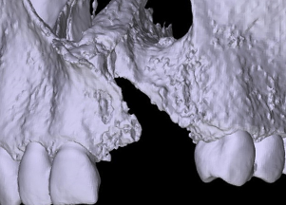
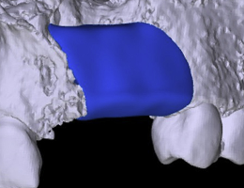
WISSENSCHAFTLICHE UND KLINISCHE EVIDENZ VON maxgraft®
Reconstruction of a Unilateral Alveolar Cleft Using a Customized Allogenic Bone Block and Subsequent Dental Implant Placement in an Adult Patient
Blume et al. (2019) J. Oral. Maxilofac. Surg.(doi: 10.1016/j.joms.2019.05.021).
Studiendesign:
Fallbericht
maxgraft® bonebuilder in GBR zur Rekonstruktion einer unilateralen Alveolarspalte
Ergebnis/Schlussfolgerung:
Nach 6 Monate erfolgreiche Implantatinsertion
Hohe Volumenstabilität bei idealer Integration und Revaskularisierung
Ästhetische Rehabilitation
→ Behandlungsalternative zu autologen Knochentransplantaten für die Alveolarspalt- osteoplastik

Slide 66
6. Bilder von maxgraft®

Slide 67
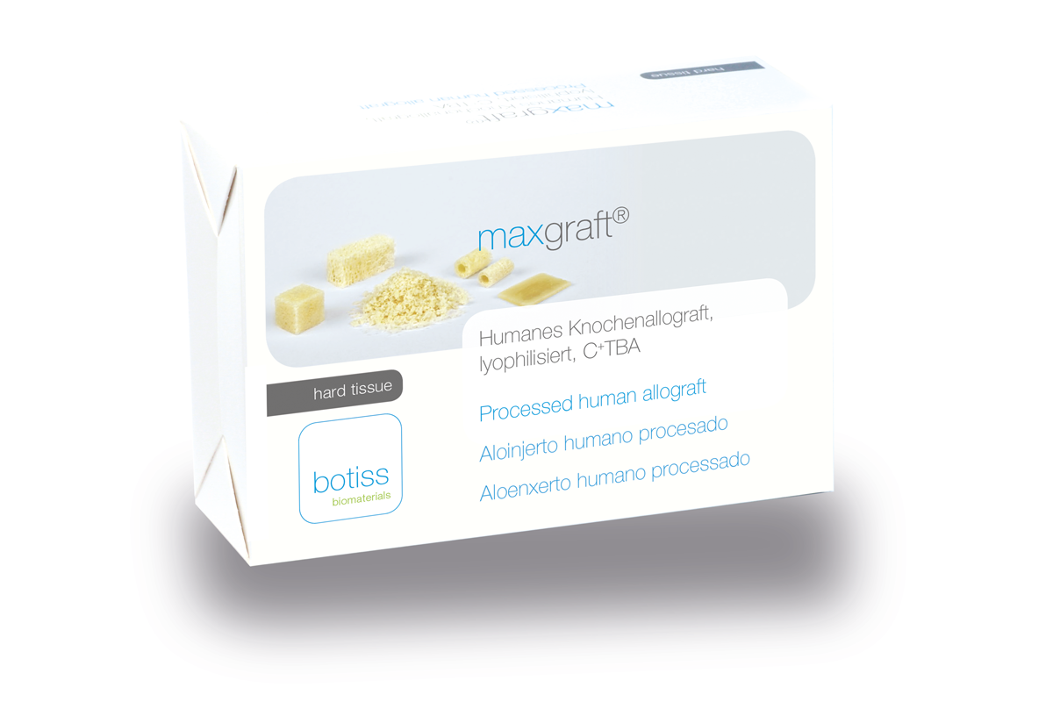

Slide 68
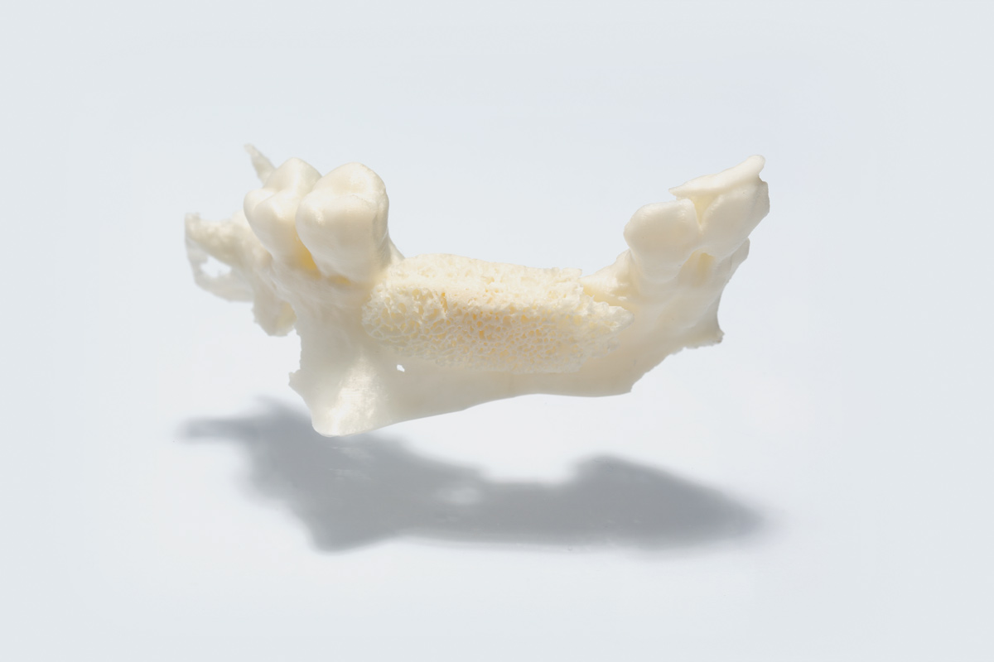

Slide 69
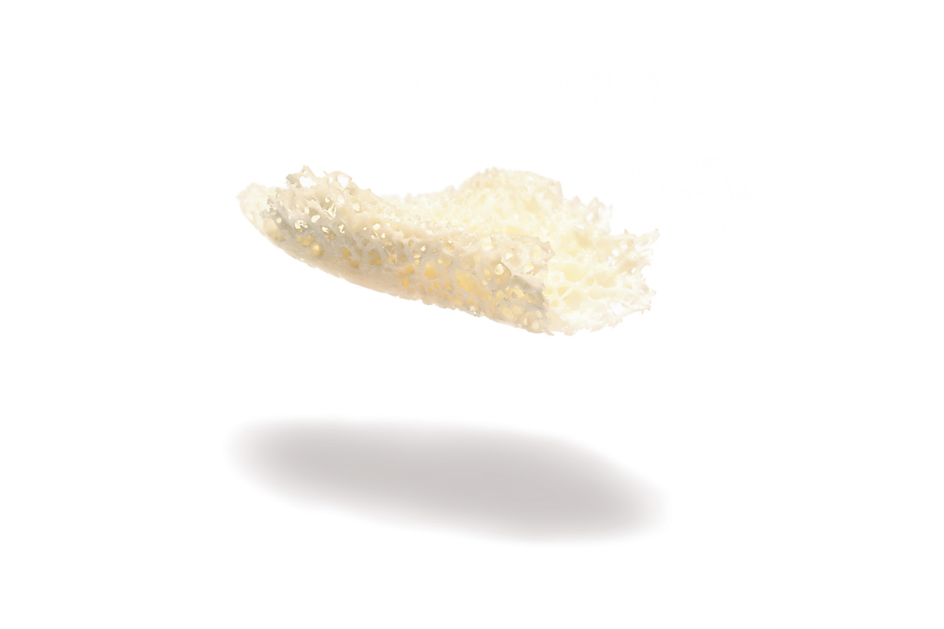

Slide 70
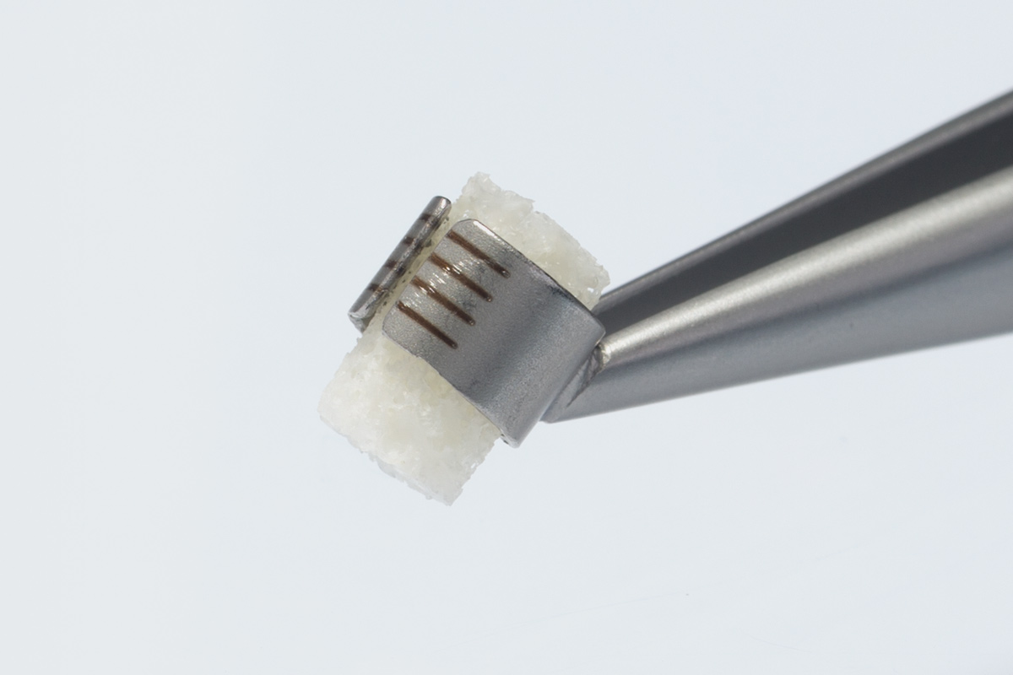

Slide 71
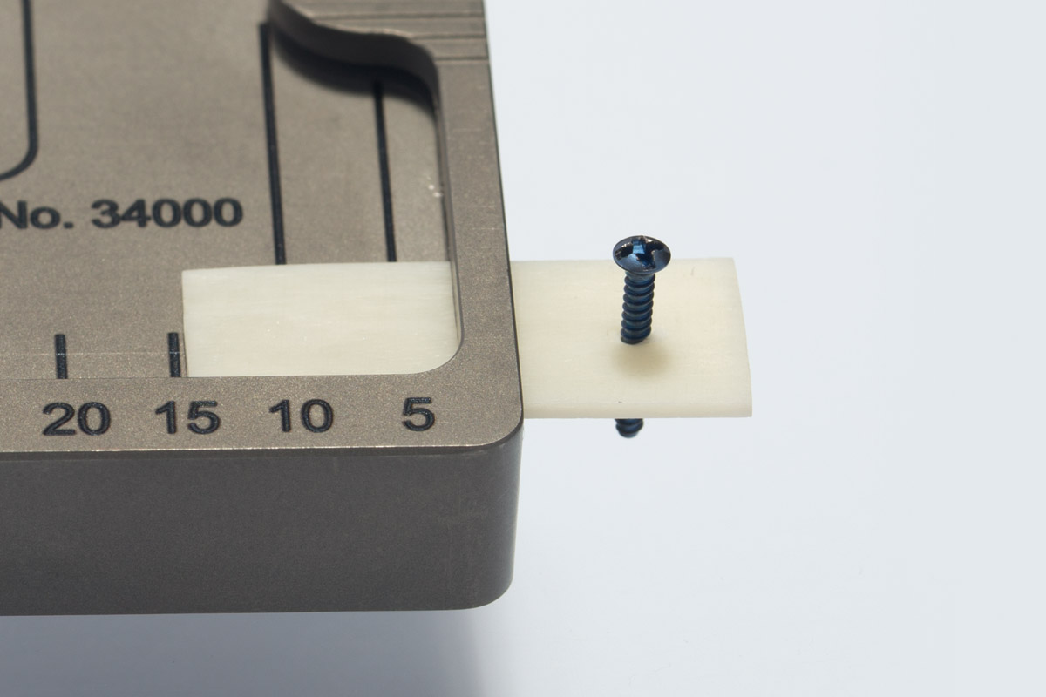

Slide 72
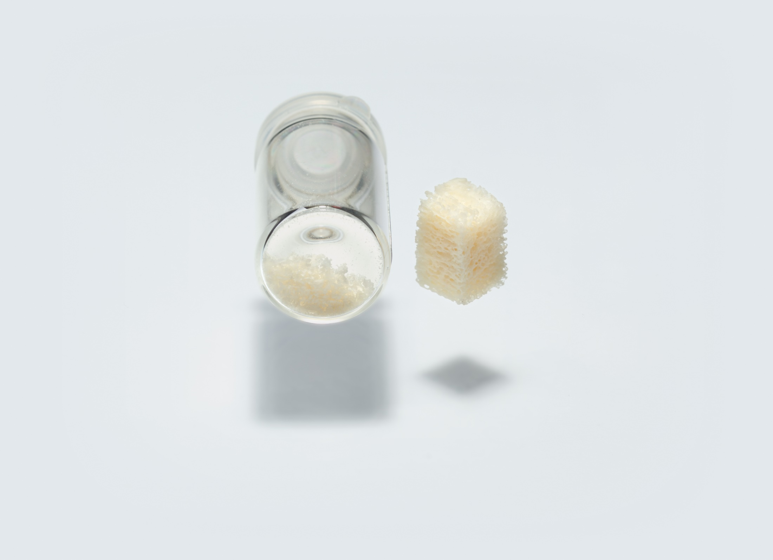

Slide 73
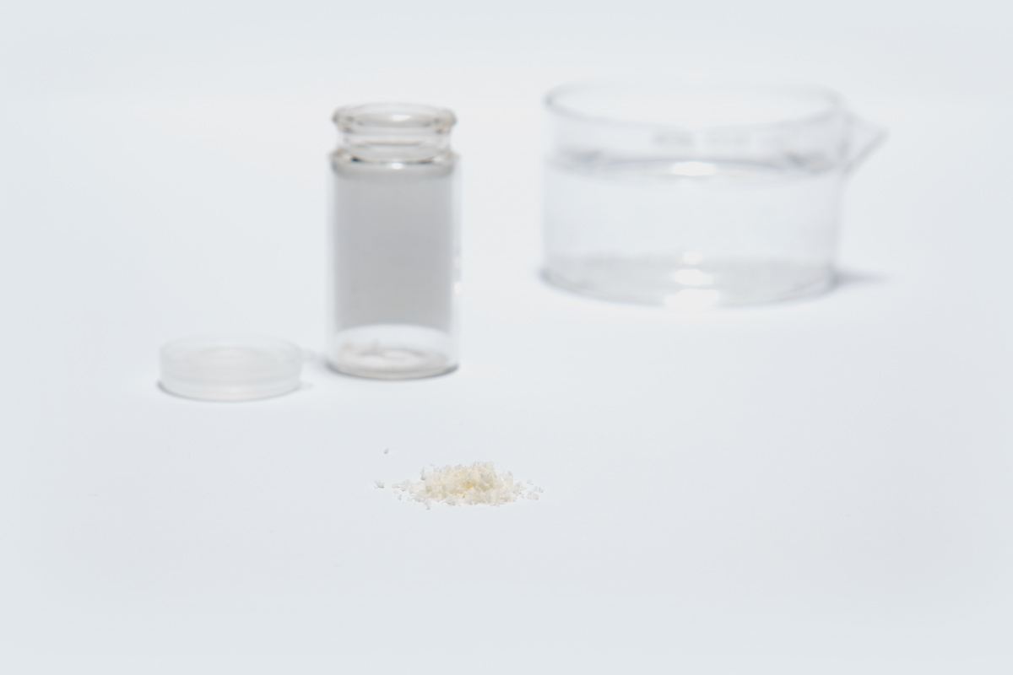

Slide 74
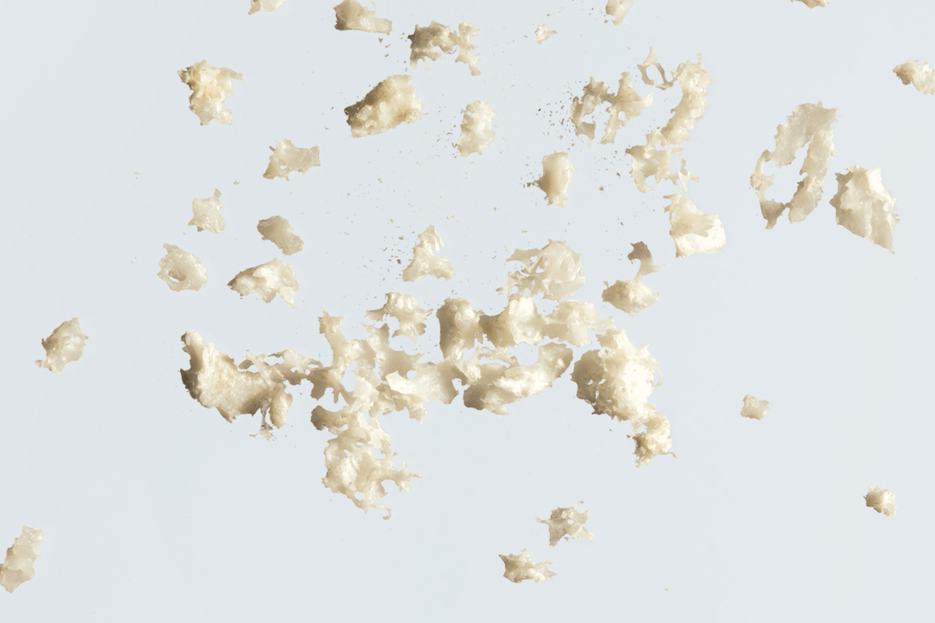

Slide 76
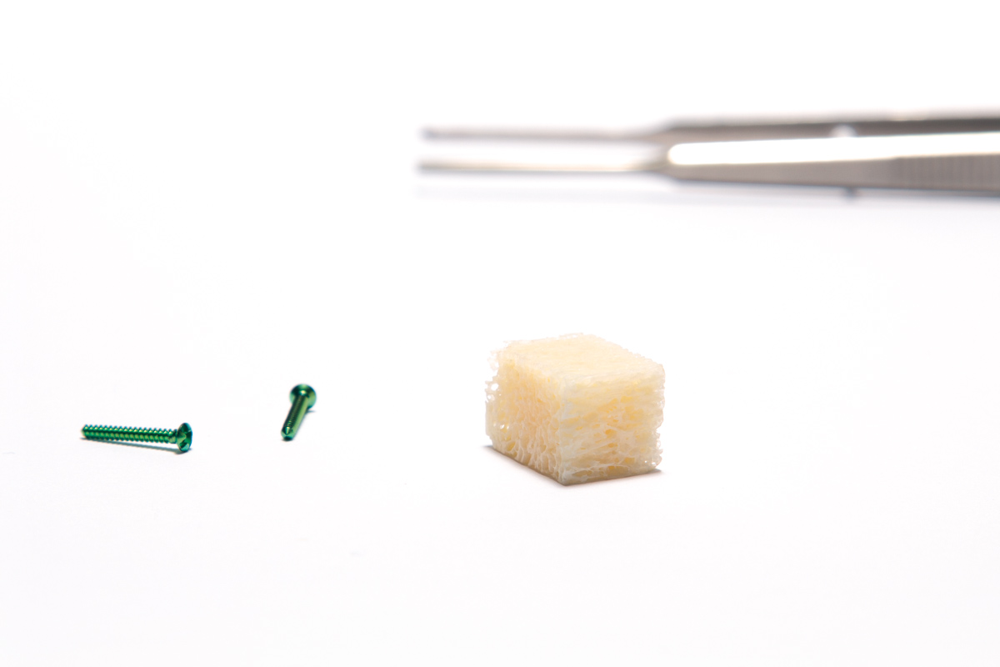

Slide 77
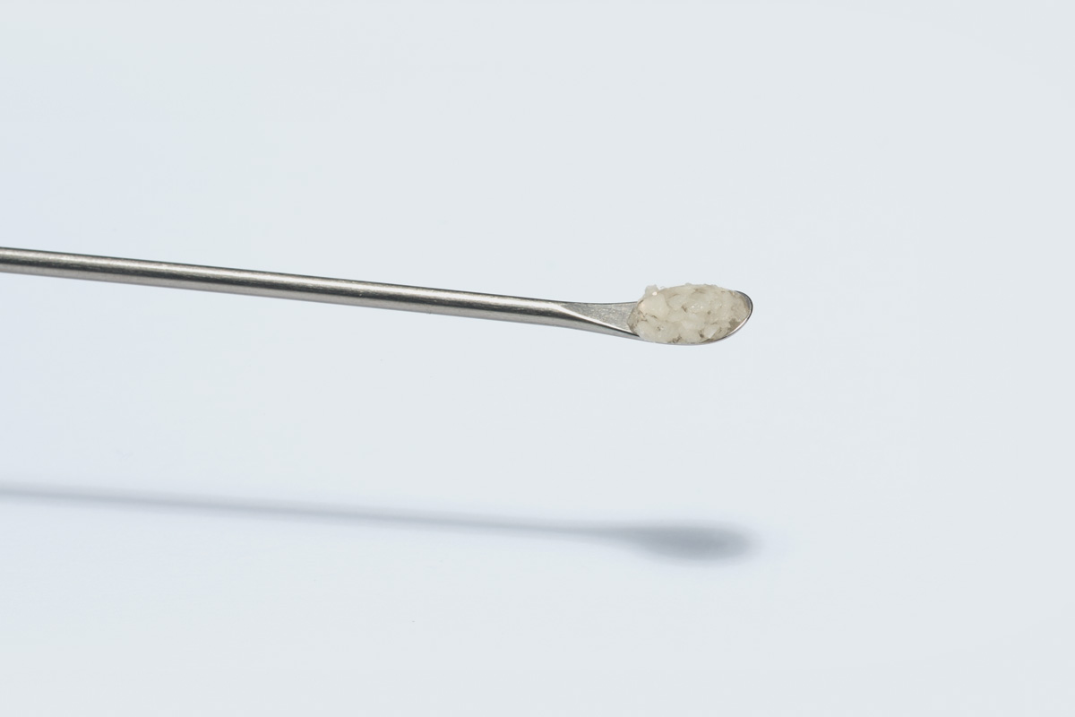

Slide 78
Bilder auf Anfrage
maxgraft®
REM Bilder

Slide 79
Danke
Vertrieb durch:
Straumann GmbH
Heinrich-von-Stephan Straße 21
DE- 79100 Freiburg
Tel.: 0761/ 45010
Fax: 0761/ 4501 149
www.straumann.de

